Slide 1
Projeto Vaccinus
01192063

Slide 2
Sobre o projeto
O Projeto Vaccinus traz uma opção de monitoramento de temperatura em containers de armazenamento de vacinas, alertando e atualizando o cliente de tempo em tempo durante o processo de transportação por meio de notificações e alertas em seu perfil cadastrado em nosso site institucional.
A empresa surge com o objetivo de zerar as perdas desses recursos que geram grandes prejuízos não somente financeiros, mas também sociais, pois a demanda de vacinação da população não é atendida e por conseguinte a saúde e bem-estar desta é afetada.

Slide 3
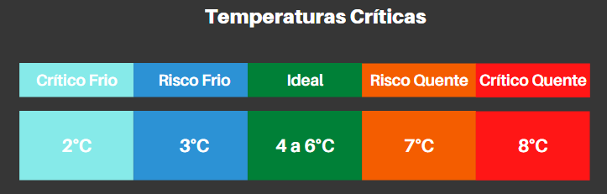
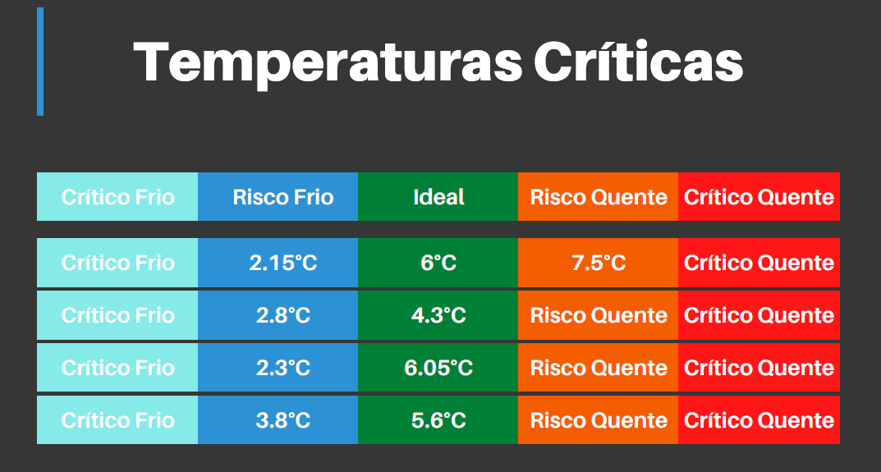

Slide 4
